Slide 1
Tutorial Gestión de Repositorios de Código y Buenas Prácticas de Programación
Por :
Daniel Vallejo Ortega
Juan David Cruz López
Bioseñales y Sistemas
UdeA

Slide 2


Introducción
Un repositorio de código es un lugar donde el código de una aplicación, de un programa cualquiera está almacenado y desde donde se puede distribuir.

Slide 3
Introducción
Estos repositorios de código son ampliamente usados por programadores puesto que sirven para almacenar código en servidores (pueden acceder varios usuarios), los cuales son seguros, permiten la modificación del código en paralelo (puede modificarla otro programador) , también se pueden observar los cambios que fueron realizados al código y entender lo que otros programadores han realizado, pues es solicitado que a medida de que se le realizan cambios al código, se describa lo que ese cambio en el código significa.
Las ventajas que estos repositorios brindan son importantes ya que posibilitan la creación de aplicaciones a largo plazo, y permite que, por ejemplo, se puedan realizar modificaciones de varios usuarios para llevar a cabo la creación de programas que necesitan de varios programadores debido a que la aplicación en cuestión sea amplia y compleja; logrando de esta manera evitar el trabajo individual el cual puede ocasionar falta de cohesión a la hora de unir las partes que cada programador haya realizado, además de que si se quiere retornar una versión antigua de la aplicación o mirar los cambios realizados, resultaría engorroso de hacer.

Slide 4
Elementos principales de un repositorio
Un repositorio contiene tres elementos principales: el tronco, las ramas y etiquetas. El tronco contiene la versión actual de un proyecto de software. Esto puede incluir múltiples archivos de código fuente, así como otros recursos utilizados por el programa.
Las ramas se utilizan para almacenar nuevas versiones del programa. Un desarrollador puede crear una nueva sucursal cada vez que realiza revisiones sustanciales al programa. Si una rama contiene cambios no deseados, se puede suspender. De lo contrario, puede fusionarse nuevamente en el tronco como la última versión.
Las etiquetas se usan para guardar versiones de un proyecto, pero no están destinadas al desarrollo activo. Por ejemplo, un desarrollador puede crear una "etiqueta de lanzamiento" cada vez que se lanza una nueva versión del software.

Slide 5

Gestión del Repositorio de Código
Existen diferentes tipos de repositorios de Open Source como GitHub o SourceForge las cuales alojan proyectos utilizando el sistema de control de versiones Git. Para realizar el tutorial se empleará el uso de GitHub.
- Primero se ingresa a Github en el navegador y se procede a crear una cuenta en “Sign Up”

Slide 6
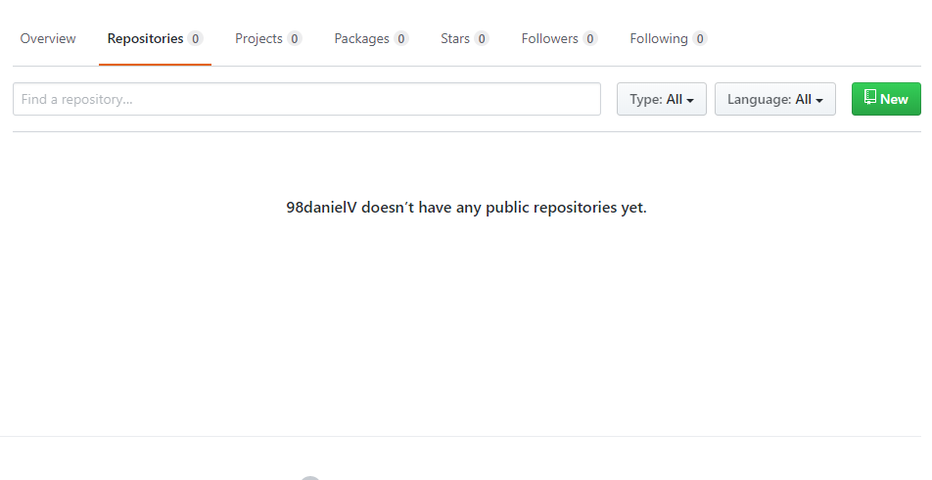
Gestión del Repositorio de Código
- Luego de crear la cuenta, se procede a crear un nuevo repositorio en el botón verde New

Slide 7
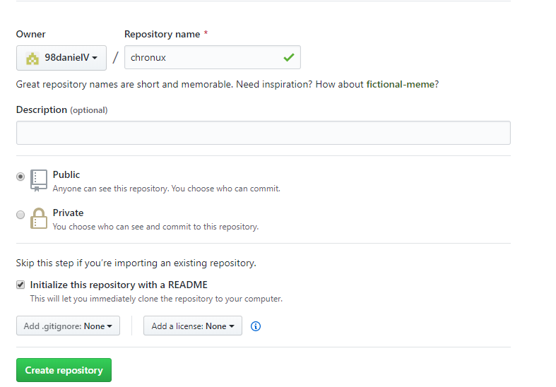
Gestión del Repositorio de Código
-Se crea el repositorio con las características respectivas y nombres que dé el usuario:

Slide 8
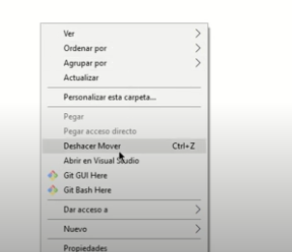
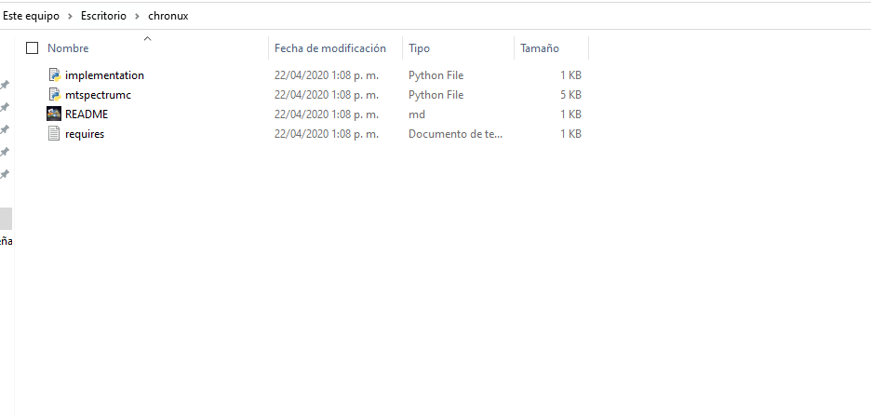
Gestión del Repositorio de Código
-Posterior a eso, nos dirigimos a la carpeta que queremos subir al repositorio, presionamos click derecho y elegimos la opción que dice Git Bash Here (Git debe ser previamente descargado e instalado de internet).

Slide 9
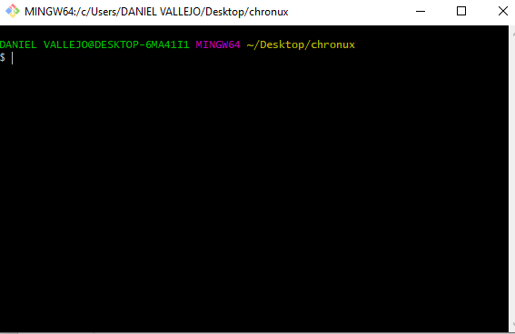
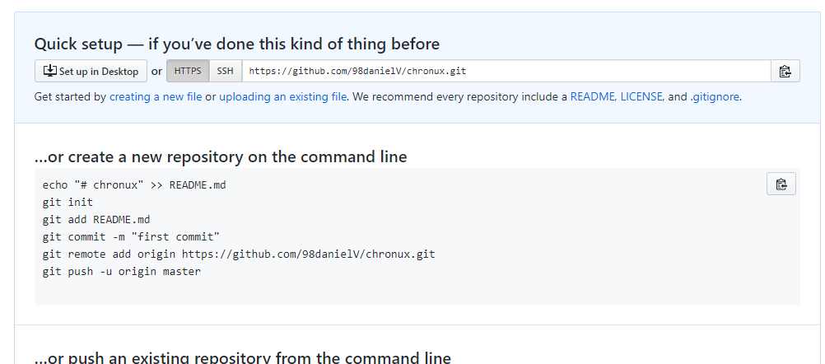
Gestión del Repositorio de Código
-Luego de far click en Git Bash Here a aparece la siguiente ventana:
-Luego de que se genere esta ventana, la cual está localizada
en la carpeta de interés, se pone el comando “git init” para
crear un nuevo repositorio.
-Luego de eso se pone otro comando “git remote add origin link”
en donde en link se pone el generado por el repositorio en el
sitio web de GitHub

Slide 10
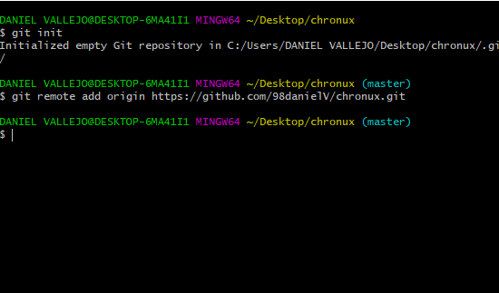
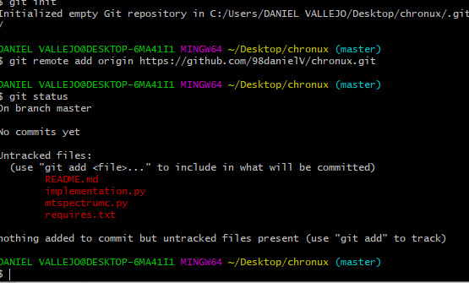
Gestión del Repositorio de Código
-Después de haber puesto el link creado en la ventana de Git aparece esto:
-Se puede usar el comando “git status” para
verificar el estado de los archivos de la carpeta,
si estos están en rojo significa que aún no han sido
subidos al repositorio de GitHub.

Slide 11
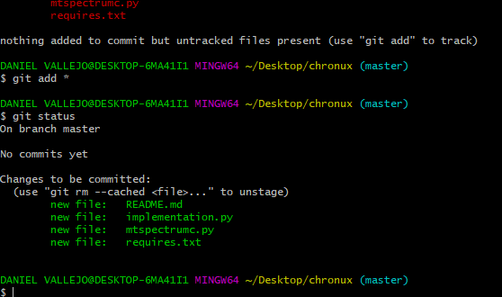
Gestión del Repositorio de Código
-Luego para empezar a agregar todos los archivos del repositorio se utiliza el comando “git add *” , si se desea subir un archivo particular de la carpeta de escribe el mismo comando pero en vez de utilizar *, se escribe el nombre del archivo.
-Ahora para verificar el estado de los archivos se escribe “git status” y se verifica que estos archivos están subidos (color en verde).

Slide 12
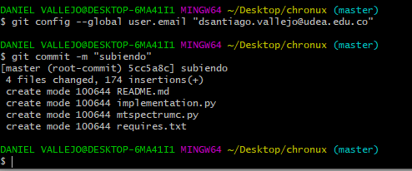
Gestión del Repositorio de Código
-Ahora se implementa el “git commit -m” el cual permitirá rastrear los cambios que se hagan en código, para esto también se debe agregar una cadena de texto identificable para el usuario.

Slide 13
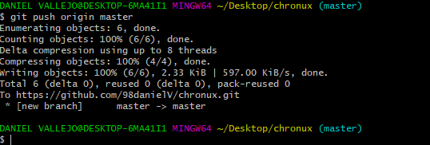
Gestión del Repositorio de Código
-Ahora se escribe “git push origin master” para pasar los archivos del disco duro a l repositorio de github, de lo que se obtiene al esperar unos segundos:

Slide 14
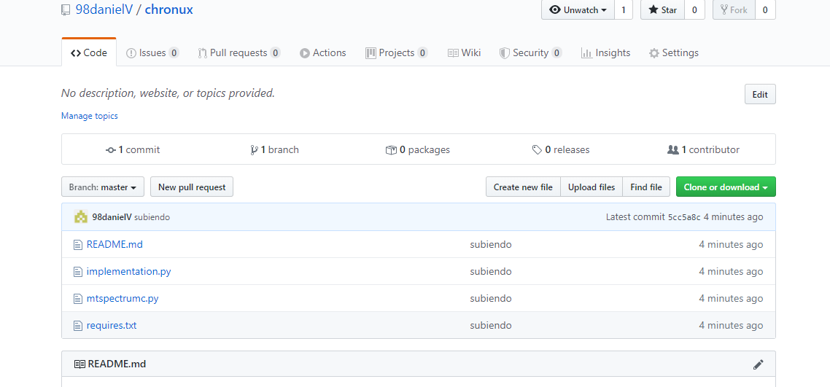
Gestión del Repositorio de Código
-luego se dirige a la pestaña de github y se refresca, en donde se obtienen los archivos en el repositorio:

Slide 15
Gestión del Repositorio de Código
-También es muy común crear el archivo README, en el cual se genera una descripción detallada de lo que realiza el código. Sin embargo en este ejemplo, no se realiza ese procedimiento, pues la carpeta ya tenía este archivo.

Slide 16
Técnicas de buena programación
Para realizar un proyecto de programación es menester tener en consideración ciertas estrategias que ayudarán a facilitar el desarrollo y ejecución de este proyecto. Estas son:
1.Tener claro el alcance del proyecto y sus requisitos: al realizar una aplicación o proyecto que involucra a clientes, personal empresarial o personal de un proyecto, es necesario dejar en claro con mucha precisión qué es lo que se espera del proyecto, para que así los programadores puedan orientar su trabajo a estas solicitudes específicas, puesto que si lo que se quiere es impreciso o ambiguo, se podrán obtener resultados indeseables en el proyecto.
2. Dividir el desarrollo del programa en secciones: esto permitirá mostrar a un cliente el avance de un proyecto puesto que si este es muy largo, no se recomendaría que el cliente estuviese todo el tiempo sin saber los avances del proyecto y saber si esta está orientado hacia el lugar deseado. Además como se ha observado en el transcurso de nuestra formación informática y las aplicaciones de la POO, esta se divide en 3 fases: modelo, vista y controlador, los cuales son construidos y programados por separado, para que así ciertos programadores puedan orientarse en la interfaz gráfica del proyecto, otros en el controlador y el resto en el algoritmo interno de la aplicación que constituye el modelo.

Slide 17
Técnicas de buena programación
3. Elección de un IDE apropiado: Dependiendo del lenguaje de programación que se vaya a utilizar, será conveniente utilizar cierto tipo de entorno de desarrollo, puesto que algunos de estos están enfocados a cierto lenguaje de programación lo cual facilita la ejecución del proyecto a realizar.
4. Estandarización de las reglas de desarrollo. Es necesario tener claro la forma en que se va a ejecutar la forma de trabajar (la forma en que se decide llamar y definir las funciones, variables, etc. Esto es aconsejable puesto que si no se sigue una estandarización será más engorroso de entender.
5. Mantener un código lo más simple: no repetir partes de código a lo largo del programa puesto que esto aumenta la probabilidad de cometer errores y que el mantenimiento del código se dificulte y se mantenga más extenso de lo que debería.
6. Ahorrar gastos: evitar generar módulos cuando existen librerías que ya tienen elementos que se necesitan para la ejecución del código, pues esto retrasa el proyecto y se pierde tiempo.
7.Comentar el código: Es importante comentar el código ya que si otro programador ve el código, este sea capaz de entenderlo, pues cada programador tiene su forma de ejecutar un proyecto. Sin embargo cabe resaltar que un buen código no necesita comentarios , y entre más cortos sean los comentarios, mejor.

Slide 18
Técnicas de buena programación
8. Testear el código: es importante ir ejecutando el código a medida que se vaya avanzando en la construcción de este, puesto que si solo se realiza al final, puede que resulten muchos errores y será más difícil de resolver que un error puntual.
9 Optimización: es preferibles usar los módulos más simples para ahorrar un gasto computacional, siempre y cuando estos cumplan con las funciones requeridas.
10. OpenSource: Tener un gestor de repositorios es recomendable, puesto que permite trabajar el código con varios participantes que lleven acabo la misma tarea, también es bueno en cuanto a seguridad puesto que fácilmente se puede perder la información de este si se encontraba en un ordenador local debido a fallas en el disco duro, etc, mientras que al encontrarse el código en un servidor este podrá ser retomado desde otro ordenador teniendo en cuenta la clave y usuario de este proyecto en caso de haber sido privado.

